Slide 1


Викторина по экологии
для родителей и детей дошкольного возраста
«Друзья природы»
Подготовила: Внукова Евгения Владимировна,
воспитатель высшей квалификационной категории
Далее
2024 год

Slide 2

Уважаемые родители!
Приглашаем Вас вместе с детьми поучаствовать в познавательной викторине по экологии для дошкольников «Друзья природы". Ваша задача помочь ребенку прочитать задания викторины, объяснить и помочь выбрать правильный ответ.
Викторина состоит из заданий:
с выбором правильного ответа;
«Угадай по описанию»;
решение экологических задач.
Викторина создана в виде интерактивного плаката. Для перехода с одного задания на другое следует нажимать на картинку с правильным ответом или активные с цифрой или надписью: «Начать», «Ответ», «Продолжить», «Подсказка».
Желаем успеха!
Начать

Slide 3
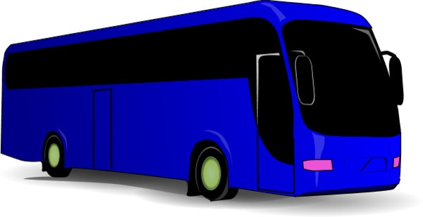
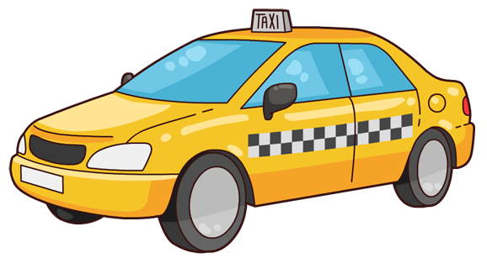
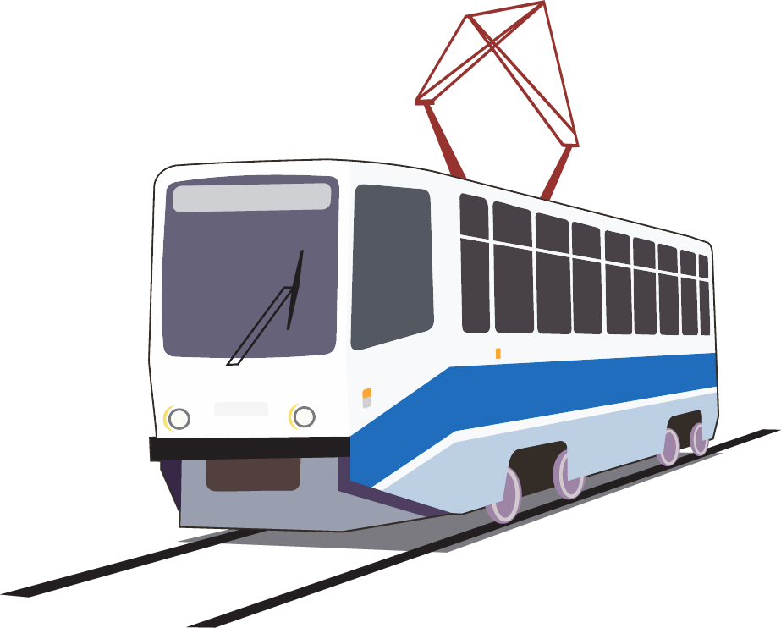
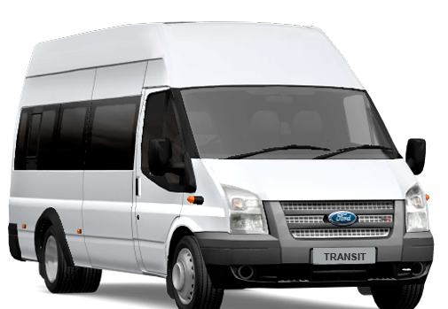
Какого пассажирского транспорта нет
в нашем городе?
Такси
Автобус
Трамвай
Маршрутка

Slide 4
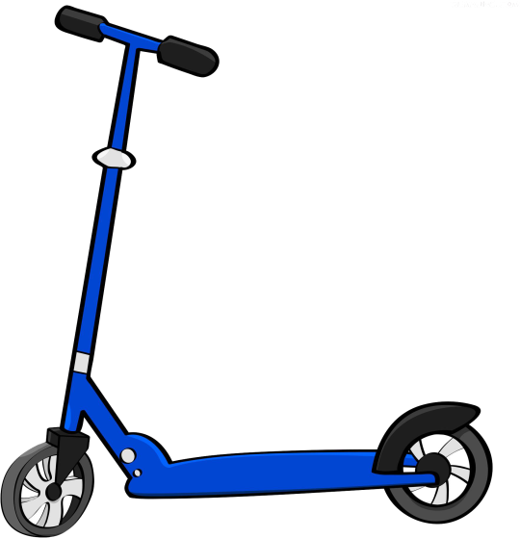
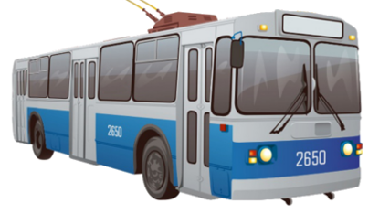
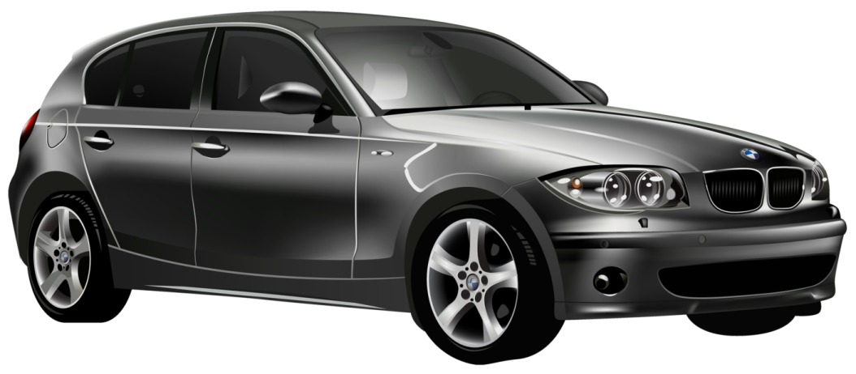
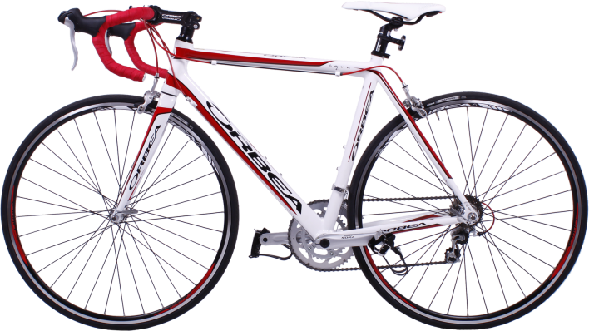
Какой транспорт загрязняет воздух?
Самокат
Троллейбус
Велосипед
Автомобиль

Slide 5
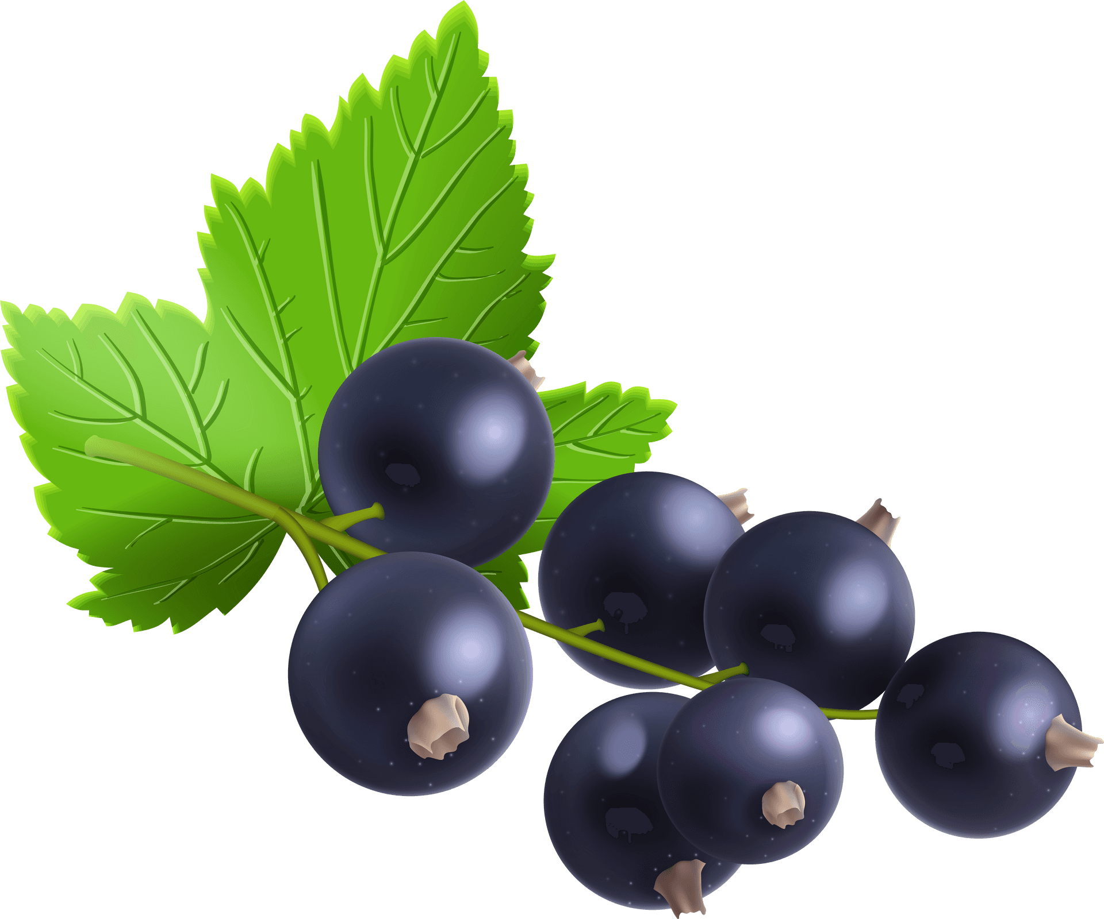
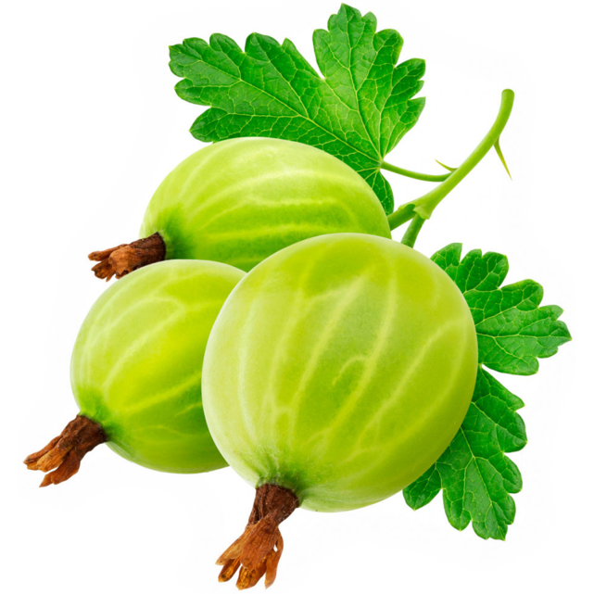
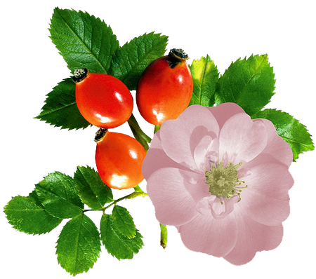
В этой ягоде много витамина С, а куст, на котором она растет, колючий.
Смородина
Крыжовник
Шиповник

Slide 6
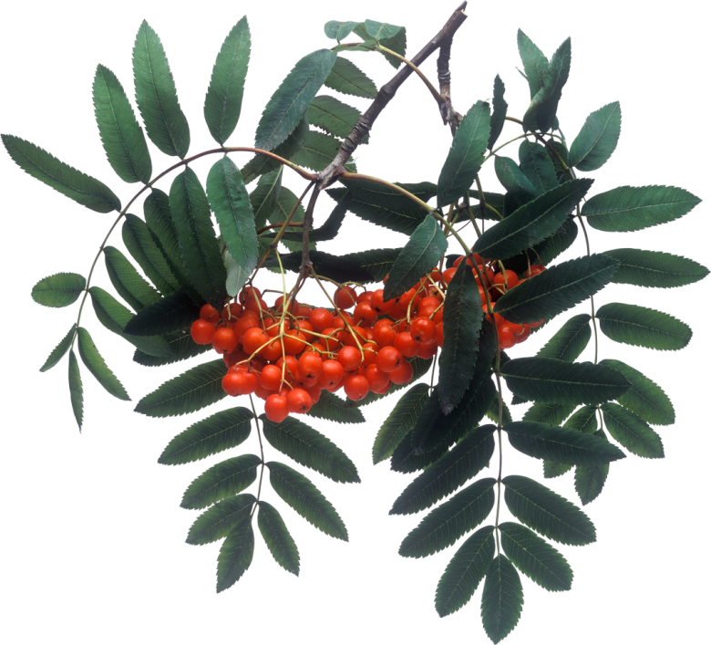
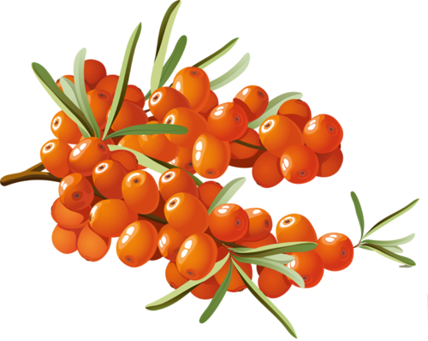
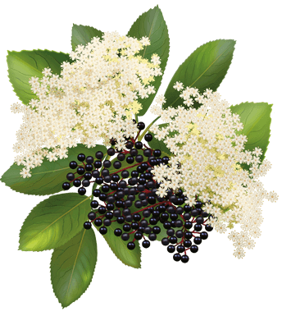
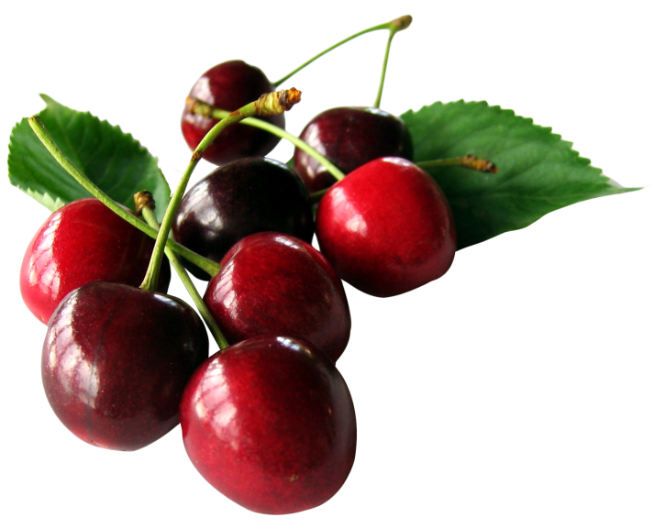
Ягодами какого дерева зимой питаются птицы,
его ягоды обладают лечебными свойствами?
Рябина
Облепиха
Вишня
Черемуха

Slide 7
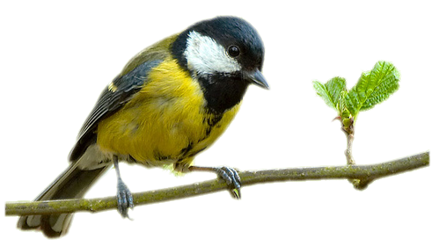
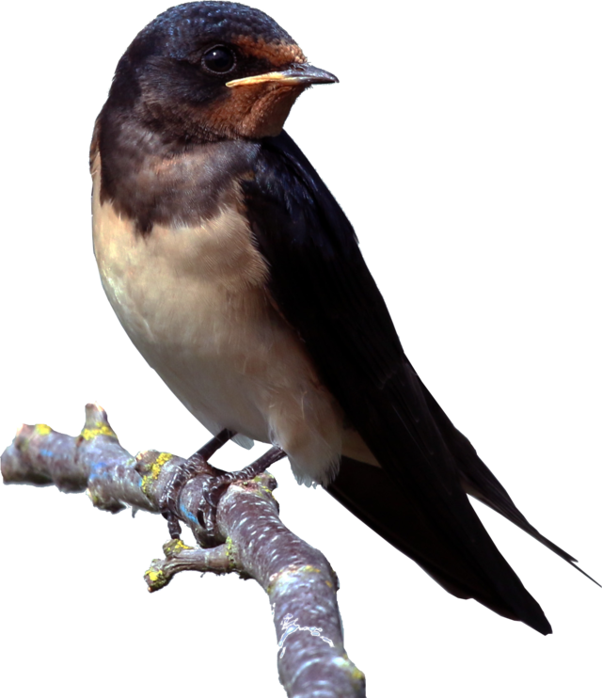
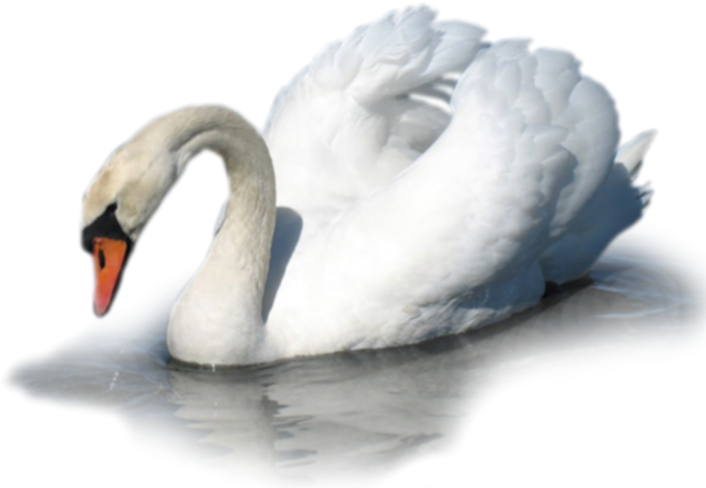
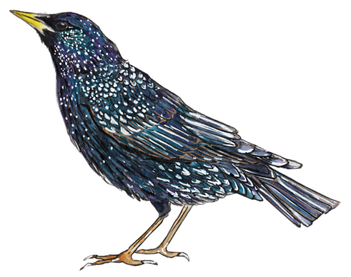
Какая из птиц не улетает осенью на юг?
Синица
Ласточка
Лебедь
Скворец

Slide 8
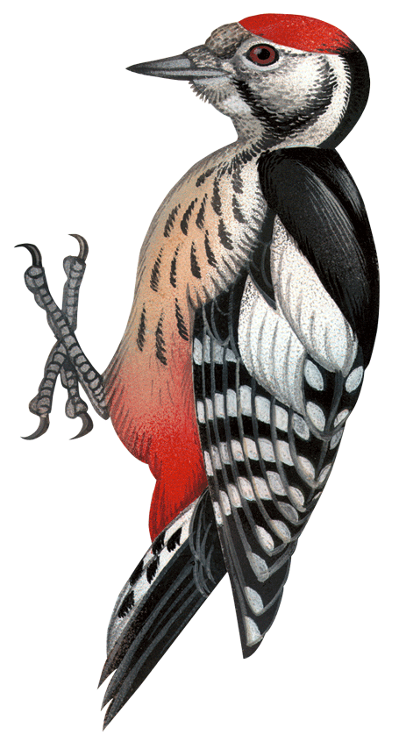
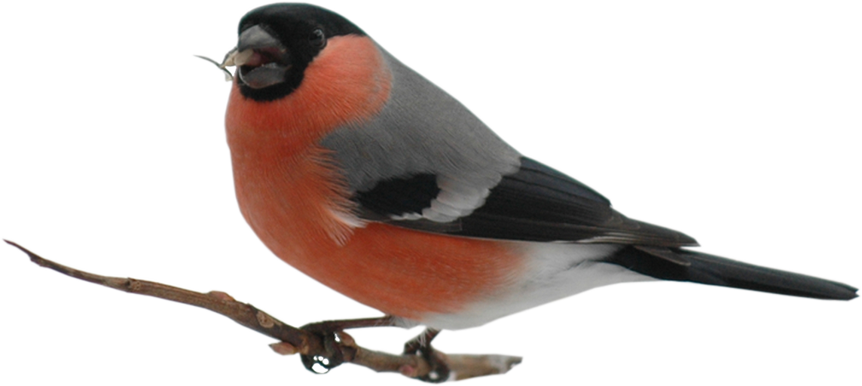
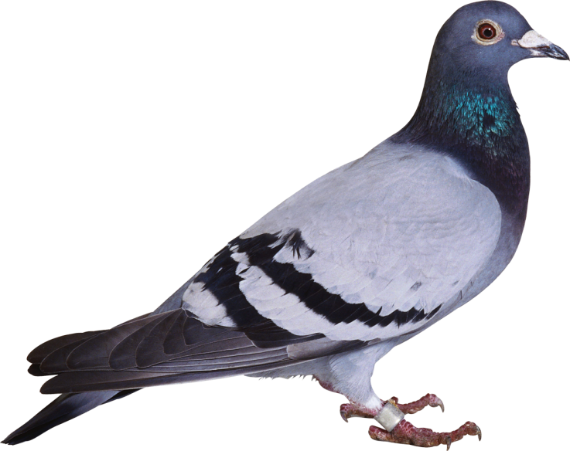
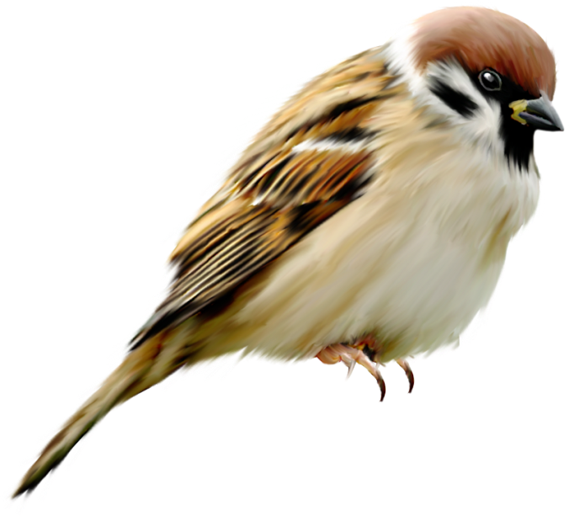
У какой птицы самый длинный язык?
Снегирь
Дятел
Воробей
Голубь

Slide 9
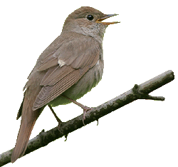
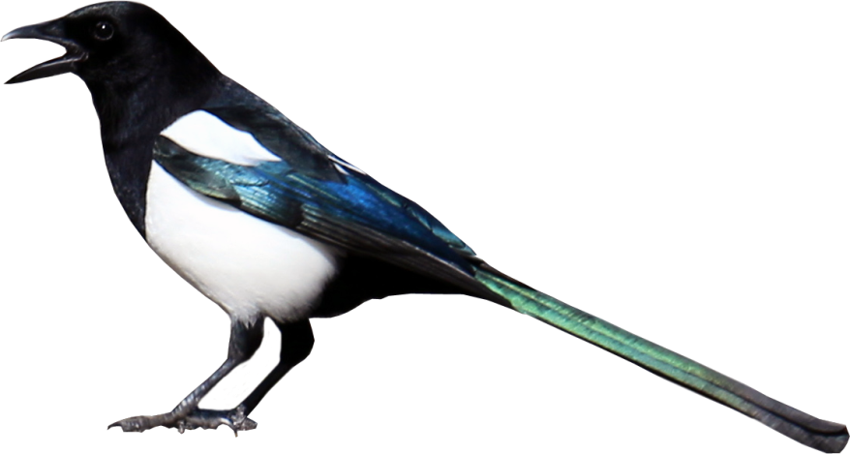
Какую птицу называют «лесное радио»?
Дятел
Синица
Соловей
Сорока

Slide 10
. Сколько ног у паука?
6
8
4
12

Slide 11
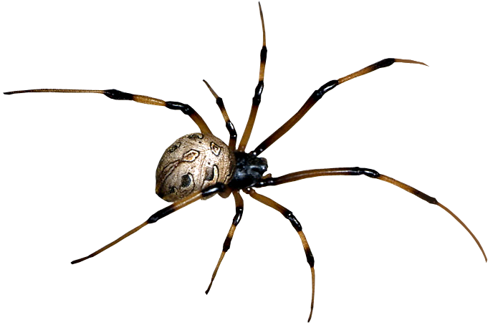
. Посчитаем…
Продолжить

Slide 12
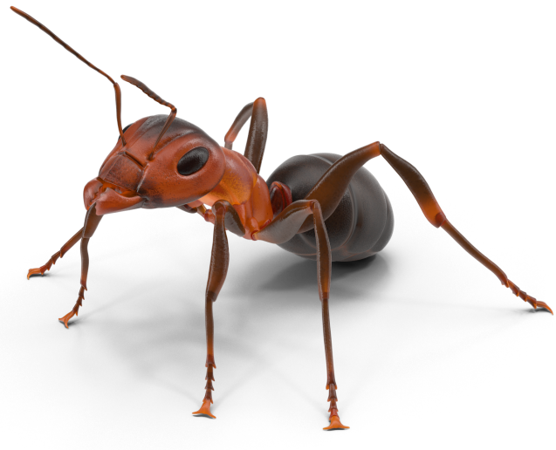
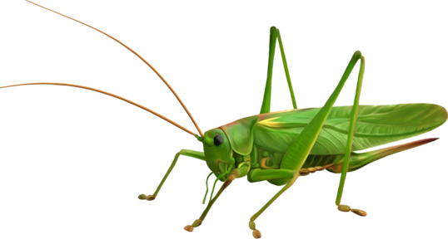
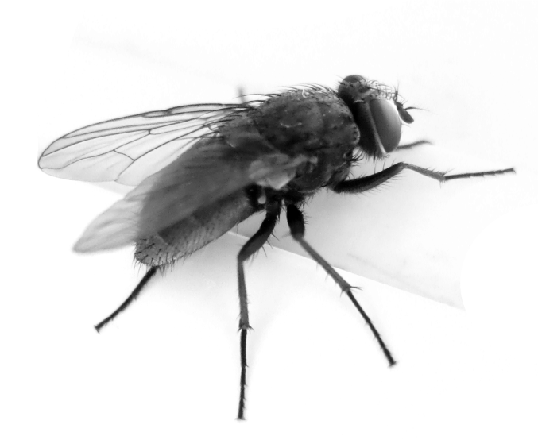
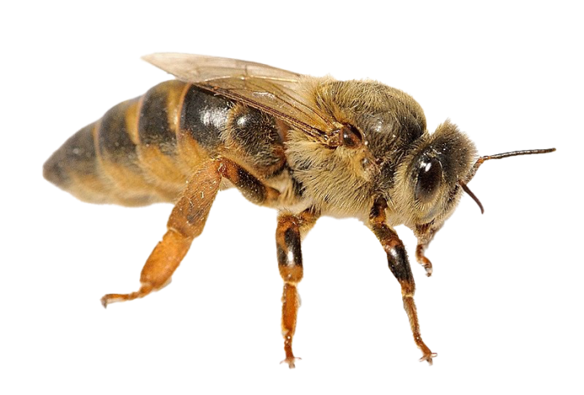
У какого насекомого уши на ногах?
Муравей
Кузнечик
Муха
Пчела

Slide 13
«Угадайте животное по описанию».
Это удивительный зверёк!
Слух у него тоньше, чем у кошек и собак.
Обоняние необыкновенное: чувствует жука или личинку в земле на глубине до нескольких метров.
А вот зрение у него слабое.
Ест всё: ягоды, семена растений, червей, мышей, насекомых и даже змей.
Подсказка

Slide 14
Подсказка:
Хоть он и маленький, но не боится хищников, у него есть защита от них.
Ответ

Slide 15
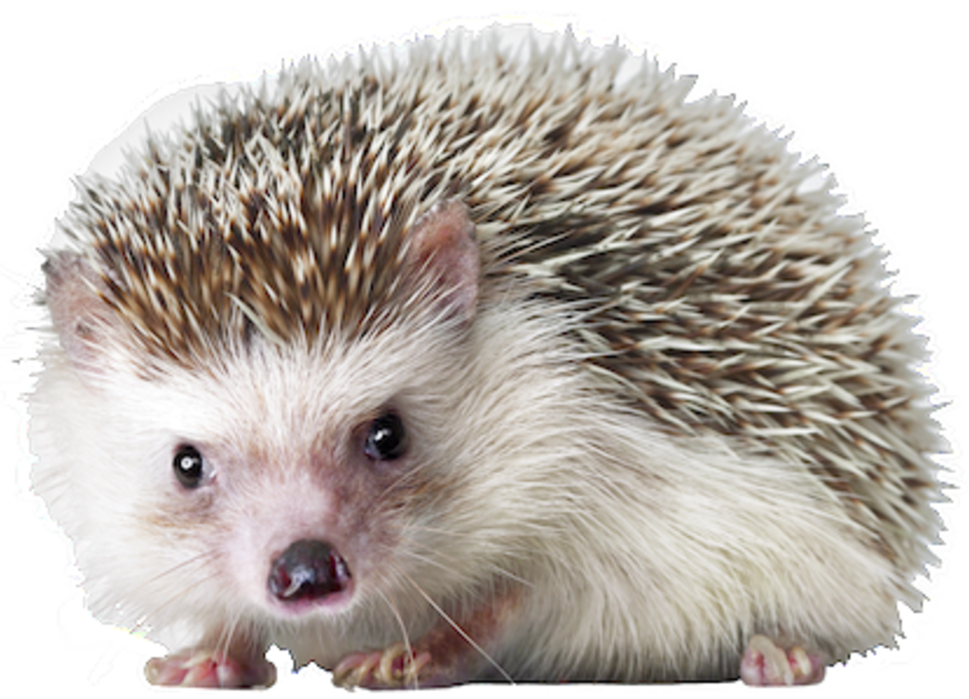
Продолжить

Slide 16

«Экологические задачи»
Продолжить

Slide 17
Задача № 1.
Вова с мамой пошли в лес собирать грибы.
- Мама, смотри, смотри! Птичка летает так низко, что я смогу её поймать! Можно она поживет у нас дома?
-Нет, этого делать нельзя, – сказала мама.
Почему мама так ответила?
Ответ

Slide 18
Мама не разрешила сыну поймать птицу и взять её домой, потому что знала, что птицы, живущие в лесу, в неволе погибнут.
Продолжить

Slide 19
Задача № 2.
Однажды Сережа с родителями пришли к речке. Близко к берегу плавало много маленьких рыбок.
- Папа, дай мне баночку, я наловлю рыбок, - попросил Сережа.
Нельзя их ловить, - сказал отец и объяснил почему.
Что рассказал папа?
Ответ

Slide 20
Маленькие рыбки – это мальки больших рыб. Им нужен простор для роста и развития, а в банке они быстро погибнут.
Если каждый будет вылавливать мальков, в реке не будет рыб.
Продолжить

Slide 21
Задача № 3.
Коля с Витей играли во дворе и увидели, как на ветку села большая голубая бабочка.
- Давай поймаем ее, - предложил Витя другу.
- Нельзя ловить бабочек, - сказал Коля.
От них, все равно, нет ни какой пользы, - ответил Витя.
Кто из мальчиков был прав?
Ответ

Slide 22
Ловить и уничтожать бабочек нельзя, так как бабочка не только красивое, но и полезное насекомое.
Она ловит в воздухе мух, комаров, мошек, которыми питается.
Убивая «ненужных», по нашему мнению, насекомых, мы нарушаем экологическое равновесие.
Продолжить

Slide 23
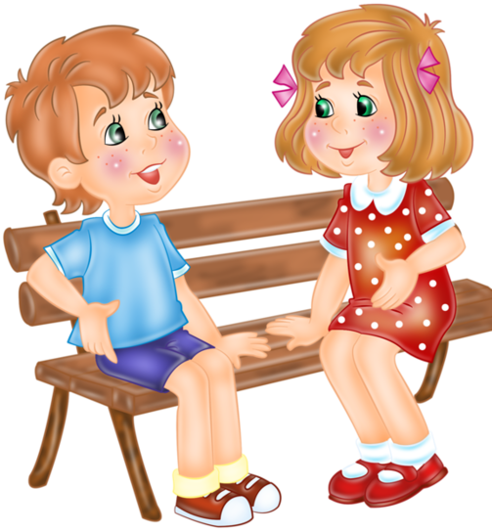


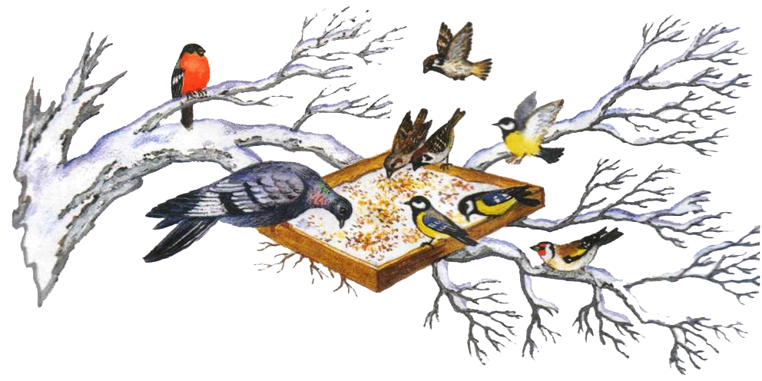
Что нельзя делать в парке?
Сидеть на лавочке
Бросать мусор на землю
Кормить птиц
Разговаривать по телефону

Slide 24
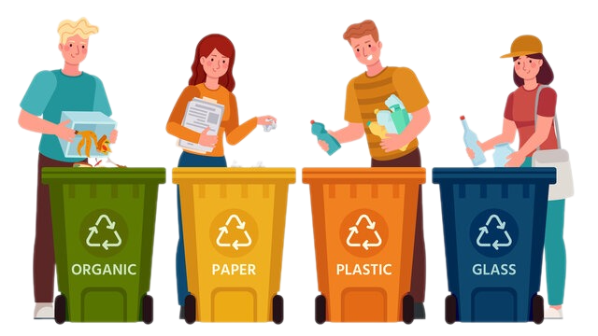
Для чего нужно сортировать мусор?
1
Чтобы быстрее увести его на свалку
2
Чтобы сделать из него полезные вещи
3
Чтобы сжечь в специальной печи
4
Чтобы было веселее от него избавляться

Slide 25
